Slide 1
TRƯỜNG ĐẠI HỌC DUY TÂN
KHOA ĐIỀU DƯỠNG
LỚP K18YDD
GIẢNG VIÊN: NGUYỄN PHÚC HỌC

Slide 2
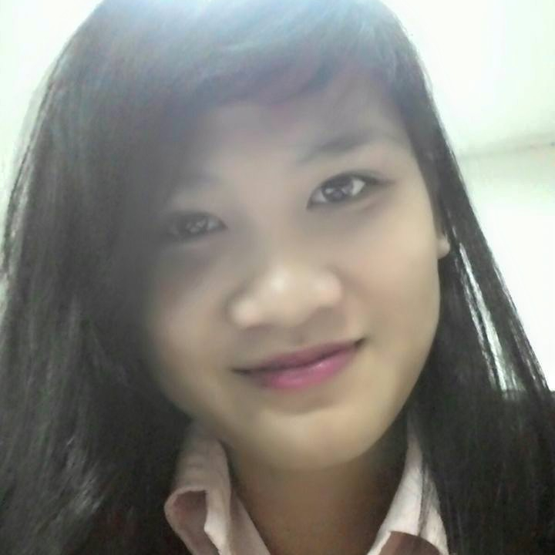
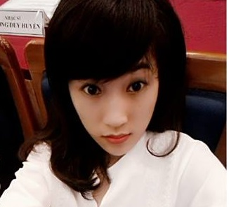
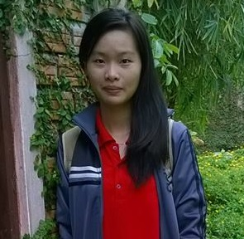
Nhóm 1:
NGUYỄN THỊ THÚY LIỄU
NGUYỄN ĐÌNH KHÁNH ĐAN
NGUYỄN THỊ TRÚC LINH
TRẦN THỊ ÁNH SƯƠNG
ĐẶNG THỊ PHƯƠNG LY

Slide 3
QUY TRÌNH KỸ THUẬT KHAI THÔNG ĐƯỜNG THỞ
MỤC TIÊU
Biết được các nguyên nhân gây tắc nghẽn đường thở.
Nắm được các phương pháp khai thông đường thở tùy theo nguyên nhân.

Slide 4
I.ĐẠI CƯƠNG
Tắc nghẽn đường thở và suy hô hấp là một trong những nguyên nhân gây tử vong hàng đầu.
Việc khai thông đường thở là tối cần thiết. Tất cả các biện pháp cấp cứu sẽ trở thành vô ích nếu đường thở tắc nghẽn làm cơ thể không cung cấp đủ oxy.
Tắc nghẽn đường thở do nhiều nguyên nhân và mỗi nguyên nhân chúng ta sẽ có bước xử trí khác nhau.

Slide 5
II. NGUYÊN NHÂN
KHỐI U, POLYP THANH KHÍ QUẢN
TỤT LƯỠI
SẶC THỨC ĂN
DỊ VẬT ĐƯỜNG THỞ
Ứ ĐỌNG ĐỜM GIÃI
BỆNH LÝ THANH KHÍ QUẢN

Slide 6
III. XỬ TRÍ
1. VỚI TỤT LƯỠI
Hôn mê sâu
Liệt hầu họng trong các trường hợp tổn thương khu vực thân não, bệnh lí thần kinh cơ (nhược cơ, hội chứng Guillain-Barré…), rắn cạp nia cắn, ngộ độc cá nóc…
Rối loạn vùng hầu họng: hội chứng ngưng thở khi ngủ
NGUYÊN NHÂN
Đặt canuyn canuyn miệng hầu
Canuyn mũi hầu
Mục đích: làm thông thoáng đường thở bằng cách tách lưỡi ra khỏi thành họng

Slide 7
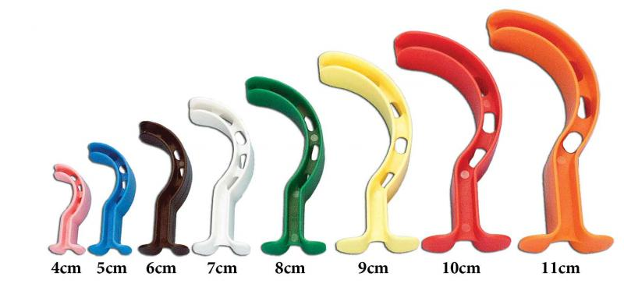
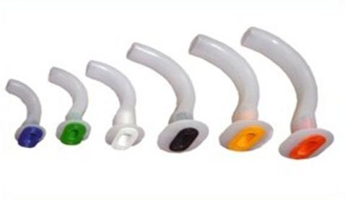
Canuyn miệng hầu
Có 2 loại
Gueded airway
Berman airway

Slide 8
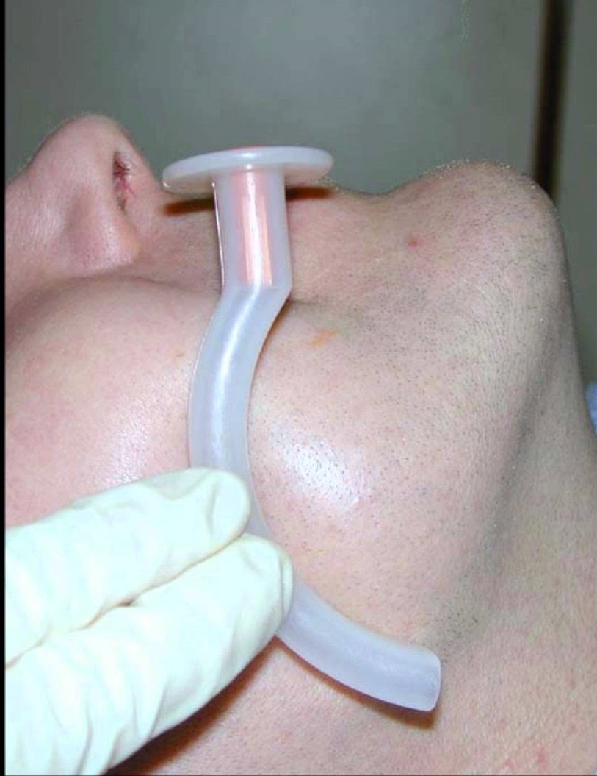
Kỹ thuật đặt
Cách 1:
Ngửa nhẹ đầu về phía sau
Đo canuyn từ góc miệng tới góc hàm.
Nhấc hàm để tách lưỡi ra khỏi thành sau họng
Xoay canuyn 180◦ trước khi đặt, khi đầu canuyn chạm hàm ếch cứng thì xoay trở lại 180◦ làm cho bề cong của canuyn xếp theo khoang miệng.
Cách 2: Dùng đẻ lưỡi để ắn lưỡi, canuyn được trượt theo độ cong của vòm miệng

Slide 9
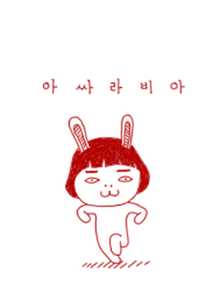
Chống chỉ định
Bệnh nhân tỉnh hoặc bán mê
Chấn thương khoang miệng
Chấn thương xương hàm
Tổn thương choán chỗ hoặc dị vật ở miệng họng

Slide 10
Canuyn mũi hầu
Canuyn mũi hầu chủ yếu làm bằng caosu hoặc silicon

Slide 11
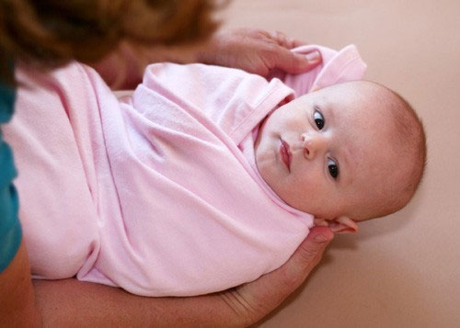
Chỉ định: khi không đặt được canuyn miệng hầu
Chống chỉ định
Khi có chấn thương hoặc tổn thương choán chỗ
Dị vật ở vùng mũi
Trẻ nhỏ

Slide 12
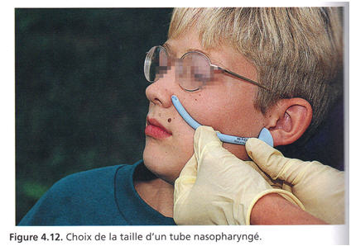
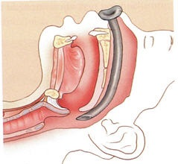
Kỹ thuật đặt
Ngửa nhẹ đầu về phía sau
Đo canuyn từ cánh mũi đến dái tai
Bôi trơn canuyn
Đưa canuyn thẳng góc từ từ qua cửa mũi
Nếu khó có thể xoay nhẹ hoặc đặt qua mũi bên kia
Dùng đè lưỡi kiểm tra vị trí

Slide 14
2.GIẢI PHÓNG DỊ VẬT ĐƯỜNG THỞ
Bệnh nhân tỉnh táo và ho được.
Trao đổi khí gần như bình thường.
Hội chứng xâm nhập (tắc khu trú).
Cần phải lấy dị vật ra khỏi đường thở bằng các nghiệm pháp.
Khó thở thanh quản.

Slide 15
Nghiệm pháp Heim lich
- Cơ chế:
Tạo một luồng khí từ trong phổi ra ngoài kèm theo tống dị vật ra khỏi đường thở.
Trường hợp bệnh nhân đang ngồi hoặc đứng.
Trường hợp bệnh nhân suy sụp hoặc hôn mê.

Slide 16
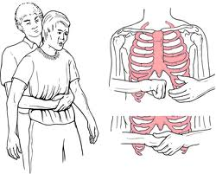

Slide 17
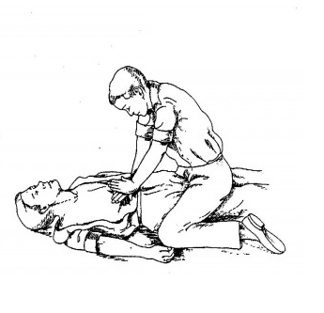

Slide 18
Sau mỗi đợt ép bụng : dùng 2 đến 3 ngón tay để móc khoang miệng kiểm tra.
Khi đã lấy được dị vật, hô hấp lại cho bệnh nhân. Nếu có kết quả thì đánh giá tình trạng hô hấp, tuần hoàn của bệnh nhân và thực hiện các can thiệp thích hợp.
Nếu không thể hô hấp được cho bệnh nhân thì lập lại quá trình: ép bụng, kiểm tra đường thở, hô hấp nhân tạo.
Nhắc lại tới khi giải phóng được đường thở và hô hấp nhân tạo được.

Slide 19
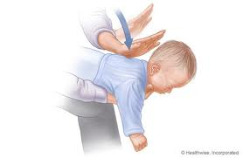
Nghiệm pháp vỗ lưng và ép bụng.
Thực hiện cho trẻ nhỏ.

Slide 20
Cách tiến hành:
1. Đặt trẻ nhỏ nằm trên tay tư thế sấp dọc theo trục của tay và đầu trẻ ở thấp.
2. Dùng phần phẳng của bàn tay vỗ nhẹ và nhanh 5 cái lên vùng giữa hai xương bả vai.
3. Nếu vỗ lưng không đẩy được dị vật ra, lật trẻ nằm ngửa và ép ngực 5 cái. Vị trí và cách ép như với ép tim nhưng với nhịp độ chậm hơn.
4. Làm sạch đường thở giữa các lần vỗ lưng – ép ngực. Quan sát khoang miệng dùng tay lấy dị vật nếu nhìn thấy.
Không dùng ngón tay đưa sâu để lấy dị vật.

Slide 21
Đánh giá hiệu quả:
Sau mỗi động tác làm sạch đường thở, xác định:
- Dị vật đã được tống ra hay chưa?
- Đường thở đã được giải phóng chưa?
Lặp lại trình tự các động tác thích hợp tới khi thành công
Nếu chưa

Slide 22
Loại trừ dị vật thành công khi thấy:
1. Thấy chắc chắn dị vật được tống ra.
2. Bệnh nhân thở rõ và nói được.
3. Bệnh nhân tỉnh hơn.
4. Màu da bệnh nhân trở về bình thường.

Slide 23
Nếu các động tác này được làm liên tục mà không có hiệu quả thì nhanh chóng thực hiện các biện pháp mạnh mẽ hơn nếu có.
- Dùng đèn soi thanh quản và lấy dị vật bằng kẹp Margill.
- Đặt catheter qua khí quản.
- Chọc màng nhẫn giáp và mở khí quản.

Slide 24
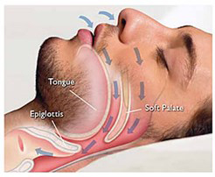
3. GIẢI QUYẾT ĐỜM DÃI Ứ ĐỌNG
Nguyên nhân đờm giải ứ đọng
Do liệt hầu họng
Hôn mê sâu mất các phản xạ ho khạc
Mục đích
Làm sạch dịch xuất tiết để khai thông đường hô hấp.
Lưu thông khí tốt hơn và đề phòng nhiễm trùng do ứ đọng.

Slide 25
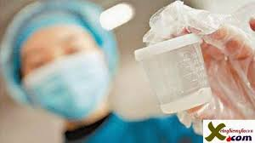
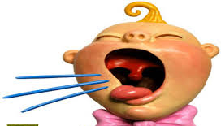
Lấy dịch xuất tiết xét nghiệm chẩn đoán.
Hút sâu (hút đường hô hấp dưới )để kích thích phản xạ ho.

Slide 26
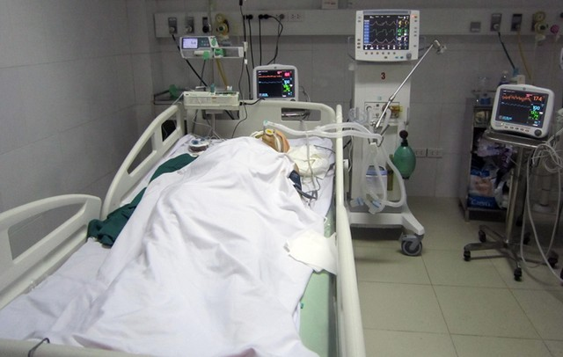
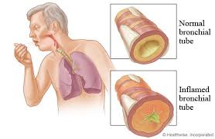
♫ Chỉ định
٥Bệnh nhân có nhiều đờm dãi không tự khạc ra được
٥ Bệnh nhân hôn mê, co giật có xuất tiết nhiều đờm dãi

Slide 27
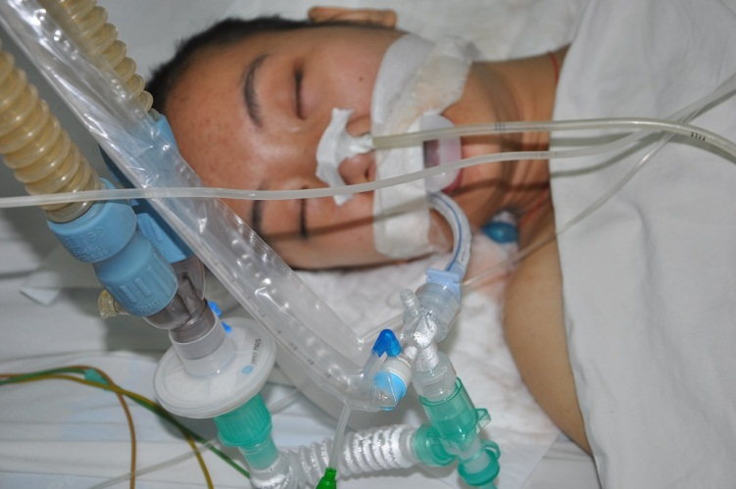
Bệnh nhân hít phải chất nôn, trẻ em bị sặc bột
Trẻ sơ sinh sặc nước ối ngạt
Bệnh nhân mở khí quản, đặt ống nội khí quản thở máy

Slide 28
Quy trình tiến hành
Hút đường hô hấp trên
Chuẩn bị dụng cụ
Tiến hành kỹ thuật
Hút đường hô hấp dưới
Chuẩn bị điều dưỡng
Chuẩn bị bệnh nhân
Hút đường hô hấp dưới qua canul khí quản

Slide 30
Lưu ý
trẻ sơ sinh : 60-80mmHg
Áp lực
trẻ nhỏ :
80-100mmHg.
trẻ lớn :
100-120mmHg
người lớn: 100-150mmHg

Slide 31
4.TRỢ GIÚP THẦY THUỐC ĐẶT NỘI KHÍ QUẢN
Chỉ định:
Suy hô hấp cấp
Hôn mê do bất cứ nguyên nhân gì
Shock nặng
Gây mê trong phẫu thuật

Slide 32
Chuẩn bị người bệnh
Giải thích cho bệnh nhân thủ thuật trước khi thực hiện
Hút đờm giãi
Cho bệnh nhân thở oxy qua mũi 3-5l/p trong thời gian 10-15p trước khi tiến hành
Nếu bệnh nhân ngừng thở, thở yếu nên bóp bóng ambu qua mũi miệng trước 10-15p để tình trạng bênh nhân bớt tím tái hơn.
Đặt bệnh nhân nằm ngữa, người lớn và trẻ lớn không cần kê gối, trẻ sơ sinh dùng gối mỏng kê dưới vai để đường đi của khí quản thẳng hơn.

Slide 33
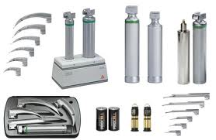
Chuẩn bị dụng cụ
1 khay inox hình chữ nhật
Ống nội khí quản bằng chất dẻo. Nên chọn 3 cỡ ống: 8mm; 7,5mm; 7mm (người lớn)
Đèn soi thanh quản( có 2 loại lưỡi: thẳng và cong)
Kim kẹp ống NKQ( kẹp Magill)
Bơm phun thanh khí phế quản
Thuốc antropin, sexduxen
Bơm tiêm 5ml
Dầu paraffin
Máy hút và ống hút
Canuyn mayo để chèn miệng
Băng dính
Gối kê vai
Bộ đo huyết áp
Bóng ambu, bình oxy và dụng cụ thở oxy

Slide 34
Tiến hành:
Điều dưỡng đưa dụng cụ đến nơi làm thủ thuật và phụ giúp bác sĩ
Đặt bệnh nhân nằm đúng tư thế
Hút đờm giãi và cho bệnh nhân thơt oxy (nếu có tím tái)
Giúp bác sĩ sát khuẩn, mang gang tay vô khuẩn
Chuẩn bị thuốc và giúp bác sĩ lấy thuốc tê
ĐD lắp đèn soi thanh quản, kiểm tra anh sáng đèn và đưa cho bác sĩ
Bác sĩ cầm đen soi tay trái với mồm bệnh nhân mở rộng
Đưa lưỡi đèn vào phía phải khoang miệng hầu
Gạt lưới sang trái và lên trên bằng gờ lưỡi đèn
Đầu lưỡi đèn đưa vào góc tiểu thiệt và lưỡi( với lưỡi cong) hoặc tì lên mặt tiểu thiệt để bộc lộ thnah môn (với lưỡi thẳng).

Slide 35
Cầm cán đèn kéo lưới đèn lên, hướng cán đèn theo phương vuông góc với xương hàm dưới để bộc lộ dây thanh âm.
Tay trái cầm ống nội khí quản đưa vào khí quản qua chỗ mở của dây thanh âm
Rút đèn soi thanh quản
Khi ống đã đặt được vào khí quản, bệnh nhân tăng tiết co thắt thanh quản do đó ĐD khẩn trương hút đờm dãi
Bóp ống ambu để kiểm tra thông khí 2 phổi
Dùng bơm tiêm bơm hơi vào bóng chèn
Dán băng dính để cố định ống nội khí quản
Đếm mạch nhịp thở và đo huyết áp
Dọn dụng cụ
Ghi chép hồ sơ

Slide 36
Biến chứng:
Chảy máu , gãy răng, đặt nhầm vào thực quản
Biến chứng thường gặp là: việm họng, viêm mũi, viêm thanh quản, viêm phổi
Phù nề, viêm loét khí quản dẫn đến hẹp khí quản
Xẹp phổi do ống NKQ đưa sâu vào một nhánh của phế quản
Tắc đờm trong ống NKQ
Ngừng tim đột ngột do phản xạ, hay gặp ở bệnh nhân thiếu oxy
Bệnh nhân đang đặt NKQ đột ngột khó thở dữ dội, tím toàn thân, cổ bạch

Slide 37
5. MỞ KHÍ QUẢN
Mục đích
Kiểm soát cũng như thiết lập một đường thở mới cho phép không khí đi qua khi có tắc nghẽn ở đường hô hấp trên.
Chỉ định:
Các trường hợp tắc nghẽn đường hô hấp trên.
Cần phải thở máy dài ngày.
Co thắt thanh quản( do sốc phản vệ).
Tắc phế quản do đờm, ứ đọng đờm giải cần phải rửa phế quản. Khi đặt ống nội khí quản hút đờm không hiệu quả.

Slide 38
Chống chỉ định:
Khó xác định giải phẩu vùng cổ, có tiền xử xạ trị và phẩu thuật vùng cổ.
Rối loạn đông máu.
Tuyến giáp quá to.
Những bệnh nhân có tiền sử tụt huyết áp.

Slide 39
Chuẩn bị dụng cụ
Dao mổ
Thuốc tê
Kềm kocher
Dung dịch xác khuẩn
Găng tay
Băng gạc vô khuẩn
Máy hút thông đờm
Banh farabeuf

Slide 40
Bộ dụng cụ phẩu tích
Banh laborde

Slide 41
Quy trình kỹ thuật:
ĐDV giải thích các nguy cơ và lợi ích. Kí cam kết thủ thuật.
ĐDV chuẩn bị phòng mổ, dụng cụ và mời bác sĩ.
ĐDV theo dõi huyết áp, nhịp tim, độ bão hòa oxy, áp lực đường thở.
ĐDV chuẩn bị tư thế cho bệnh nhân, kê gối nhỏ dưới cổ bệnh nhân
ĐDV cho bệnh nhân uống thuốc an thần.
Nhân viên y tế mang áo, khẩu trang, đội mũ, rữa tay mang găng tay.

Slide 42
Bác sĩ xác định vị trí mở khí quản.
ĐDV tiêm thuốc mê lidocan.
Bác sĩ bắt đầu phẩu thuật mở khí quản, ĐDV hổ trợ dụng cụ trong quá trình bác sĩ thực hiện phẩu thuật.
Kết thúc phẩu thuật ĐDV dọn dẹp phòng mổ đưa bệnh nhân về phòng nghỉ nghơi.

Slide 43
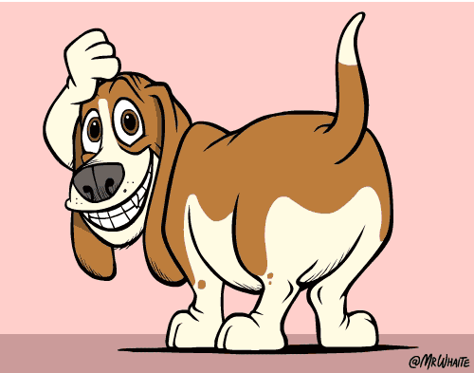
LƯỢNG GIÁ
CÂU 1: tư thế cho bệnh nhân đặt canuyn mũi hầu
Nghiêng sang trái
Nghiêng sang phải
Ngữa nhẹ đầu ra sau
Nằm bình thường

Slide 44
Câu 2 : áp lực khi hút đờm dãi cho trẻ sơ sinh là:
60 – 80 mmHg
80 – 100 mmHg
100 – 120 mmHg
40 – 60 mmHg

Slide 45
Câu 3 : Đèn nội soi thanh quản có mấy loại:
2
3
4
5

